Slide 1

Кафе для интровертов - By «SCZ»

Slide 2
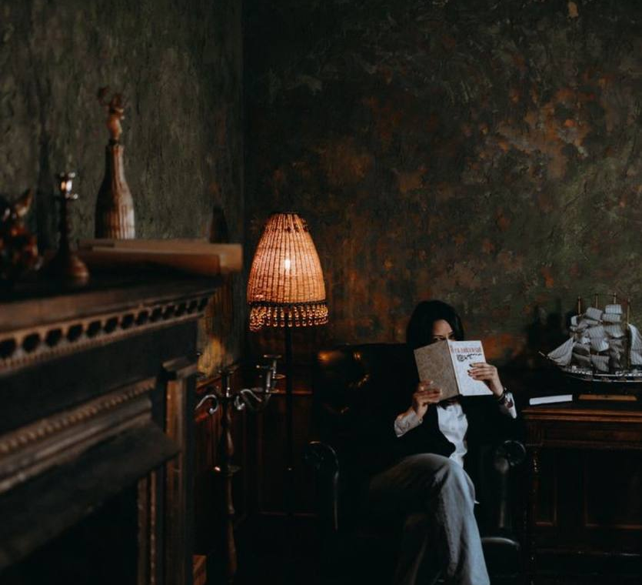
Актуальность проекта
В соответствии с теорией поколений люди рождённые с 2003 г. – зуммеры, являются, в большинстве своем - интровертами.
Отсутствие специализированных мест продуктивного отдыха, условий продуктивной работы.
С появлением специализированных мест продуктивного отдыха для интровертов снизится, на наш взгляд, социальная напряженность.

Slide 3

Актуальность
Предприятие создано специально для людей, сосредоточенных на собственном внутреннем мире, не желающих контактировать с людьми напрямую. Цель данного проекта заключается в предоставленииуслуг общепита без прямого контакта с сотрудниками предприятия и заказа услуг при помощи приложения.

Slide 4

Проблема – отсутствие досуговых мест для интровертов
Такая идея, как кафе для интровертов, может решить проблему людей, которым некомфортно находится в людных местах, трудно дается общение, хотят быть в одиночестве. Данное кафе поможет решить проблему отсутствия таких мест, где интроверты могут чувствовать себя спокойно и комфортно.

Slide 5
Решение
Предприятие общественного питания с отдельными закрытыми зонами пребывания с минимальным прямым контактом с его сотрудниками. Это ценностное предложение для людей с социофобией. Предоставление места «Кафе для интровертов» значительно поможет интровертам чувствовать себя комфортно. Так, для них будет предоставлены все удобства, а именно:
отсутствие контакта с другими посетителями и обслуживающим персоналом;
закрытое пространство, где человек может побыть один, без вмешательства других;
осуществление заказа онлайн, через приложение;
возможность посещения общественных мест.
Все эти условия помогут интровертам отдохнуть от внешнего мира, поработать или поучится в тишине.
Потенциальные потребители: люди от 17-ти лет

Slide 6
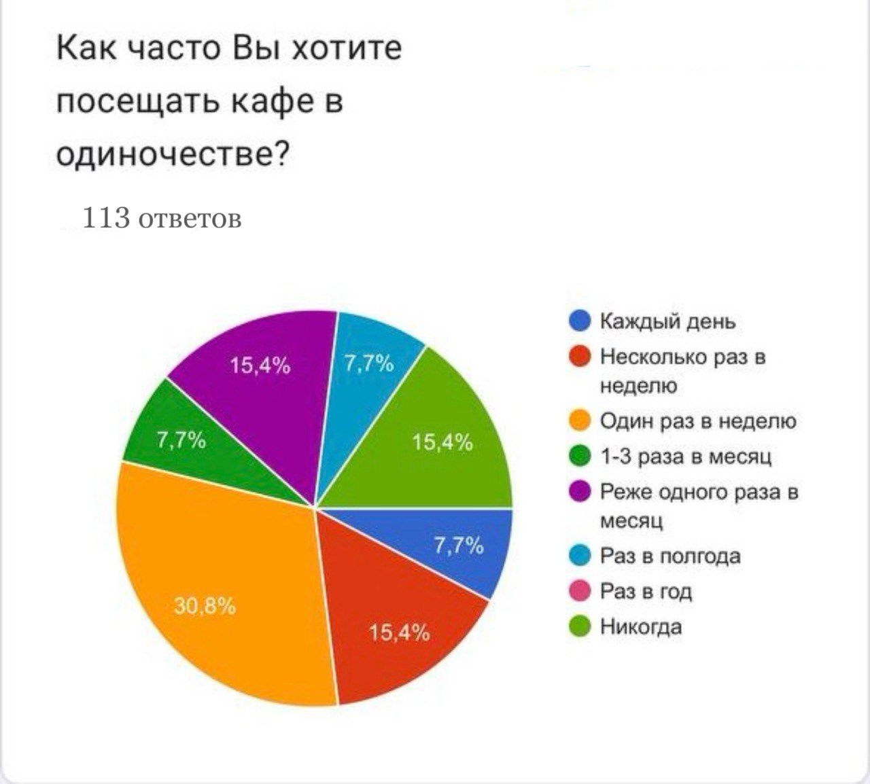
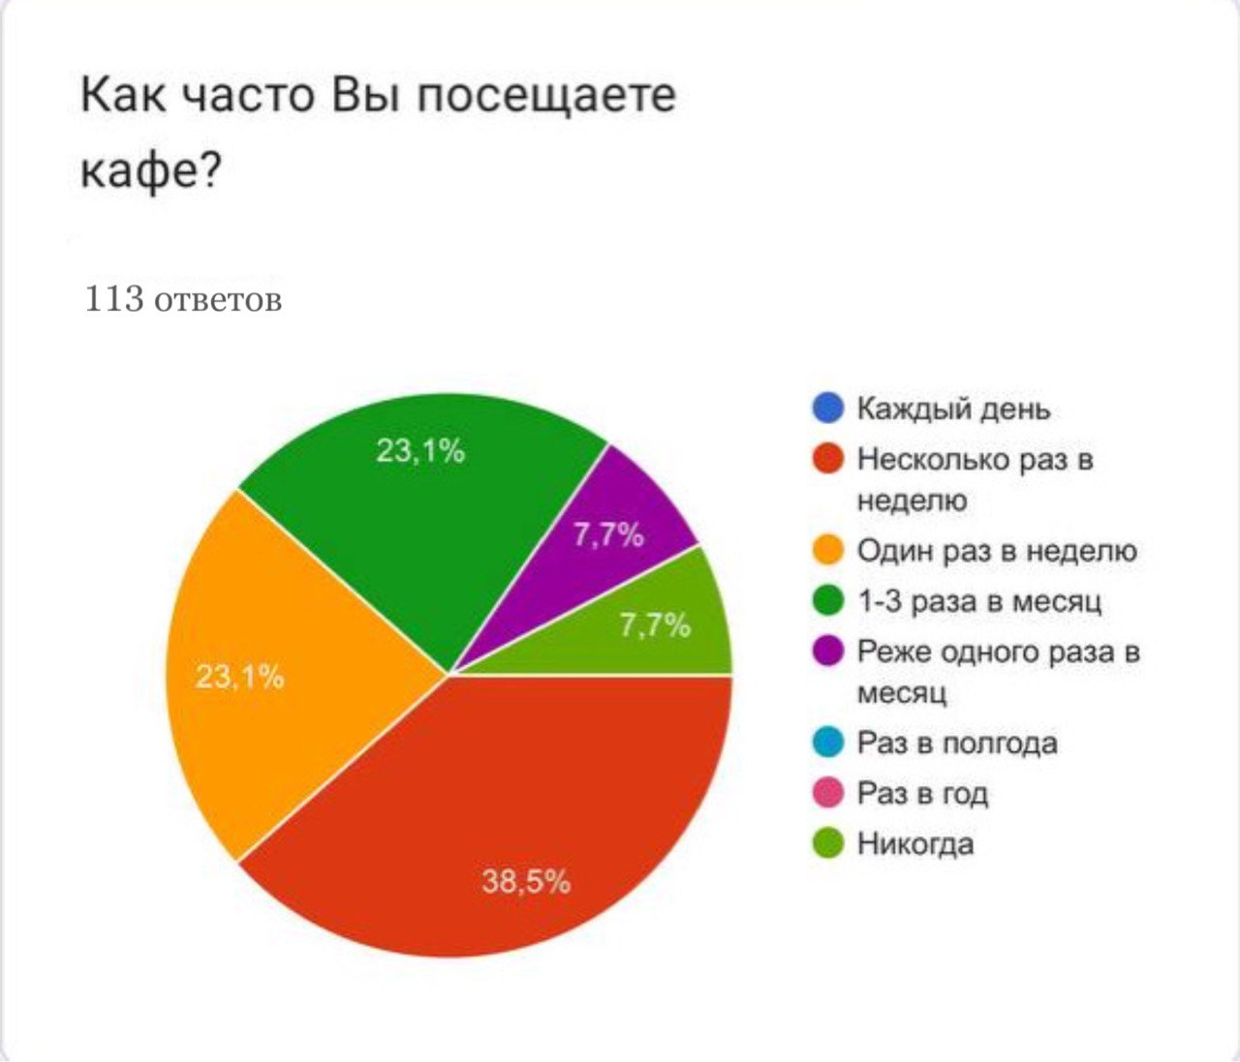
Результаты проведения опроса
https://docs.google.com/forms/d/e/1FAIpQLScE8TRZQsPm7p0nUNT6gU4V7nyoAj2EoIg45ADwAKPInaHhrQ/viewform?usp=sf_link

Slide 7

Анализ объёма рынка
ТАМ - 11 002 547 чел * 1500 = 16,504 млрд. рублей
SAM - 170 441 чел * 1500 = 255,662 млн. руб.
SOM - 34 023 чел * 1500 = 51,035 млн. руб.

Slide 8

Бизнес-модель
КЛЮЧЕВЫЕ ПАРТНЕРЫ Хлебокомбинат; Мясокомбинат; Ферма, для поставок овощей и фруктов; Водоканал; Музыкальные организации; Бьюти-салоны; Отели. | КЛЮЧЕВЫЕ ВИДЫ ДЕЯТЕЛЬНОСТИ 1. Создание площадки для продуктивного отдыха интровертивного населения 2. Формирование приложения для заказов, обмена информацией между клиентами и рест-заведениями. | ЦЕННОСТНЫЕ ПРЕДЛОЖЕНИЯ Уникальное приложение, позволяющее учитывать потребности населения города, а также отдыхающих для возможности продуктивного, учитывающего индивидуальные потребности отдыха в кафе для интровертов. | ВЗАИМООТНОШЕНИЕ С КЛИЕНТАМИ Самостоятельный подбор меню. Подбор персонального предложения места в кафе. В приложении дополнительная информация по запросу. | ПОТРЕБИТЕЛЬСКИЕ СЕГМЕНТЫ Интровертированные люди города. Путешественники. Люди, открытые чему-то новому Турагенсткие и туроператорские предприятия Экскурсионные бюро Предприятия МСП.
 |  |  | КАНАЛЫ СБЫТА Прямая продажа услуг интровертам города и путешественникам. Реклама в туристских сообществах Сотрудничество с тур. предприятиями и экскурсионными бюро. Заключение договоров с предприятиями. Реклама у партнеров.
 | КЛЮЧЕВЫЕ РЕСУРСЫ Путешественники Предприятия туристского бизнеса Экскурсионные бюро |  | КАНАЛЫ СБЫТА Прямая продажа услуг путешественникам Реклама в туристских сообществах Сотрудничество с тур.предприятиями и экскурсионными бюро Заключение договоров с предприятиями Договоренности с администрациями регионов
СТРУКТУРА ИЗДЕРЖЕК 1. Разработка и обновление приложения; 2. Маркетинг; 3. Выплаты сотрудникам кафе 4. Расходы на приобретение продуктов. 5. Коммунальные платежи, интернет, транспортные расходы и т.д. | ДОХОДЫ Доходы от продажи готовых блюд в кафе. Платная подписка на приложение с рядом дополнительных функций. Посредничество в продаже экскурсий и бронировании местных объектов размещения.

Slide 9
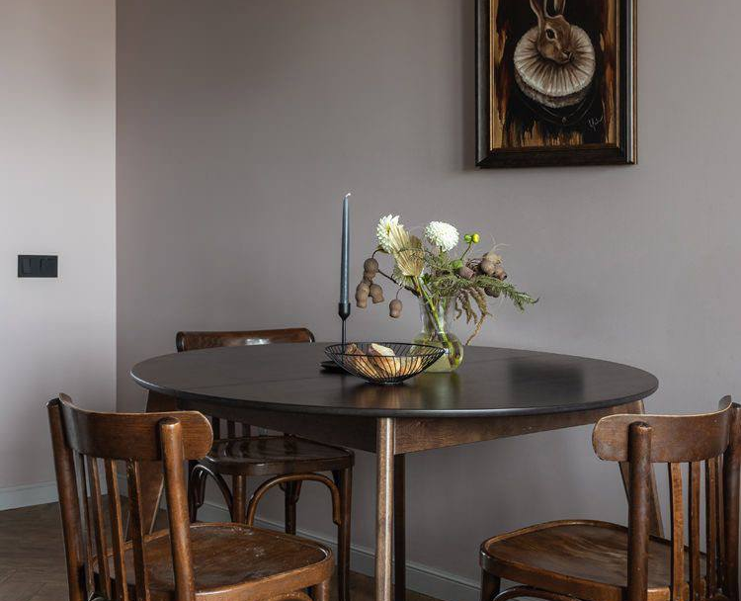
Финансовая модель
Постоянные расходы
Переменные расходы
Аренда нежилого помещения ~ 200.000 т.р
Коммунальные плвтежи ~ 20.000 т.р
Связь и интернет ~ 5.000 т.р
Зарплата ~ 500.000 т.р
Реклама ~ 30.000 т.р
Налоги ~ 26.000 т.р (13%)
Логистика ~ 40.000 т.р
Сырье ~ 200.000 т.р
Ремонт ~ 30.000 т.р
Транспорт ~ 15.000 т.р
Непредвиденные расходы ~ 40.000 т.р

Slide 10
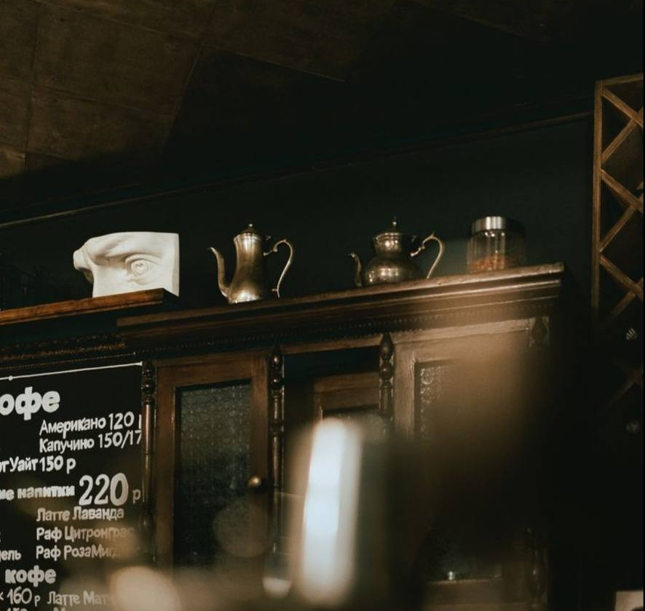
Доходы
Средний чек
Количество потребителей в сутки
Средний чек, рассчитанный на потребительскую единицу ~ 1.500 т.р
Предполагаемое количество посетителей за один рабочий день – 25-30 чел.

Slide 11
UNIT ЭКОНОМИКА
Реклама в социальных сетях:
20.000 т.р
Сотрудничество с блогерами по всей России:
30.000 т.р
Цена привлечения 1 клиента =
833 рубля
Реклама : 50.000 т.р
Пришло: 700 чел.
Воспользовалось услугой: 60 чел.

Slide 12
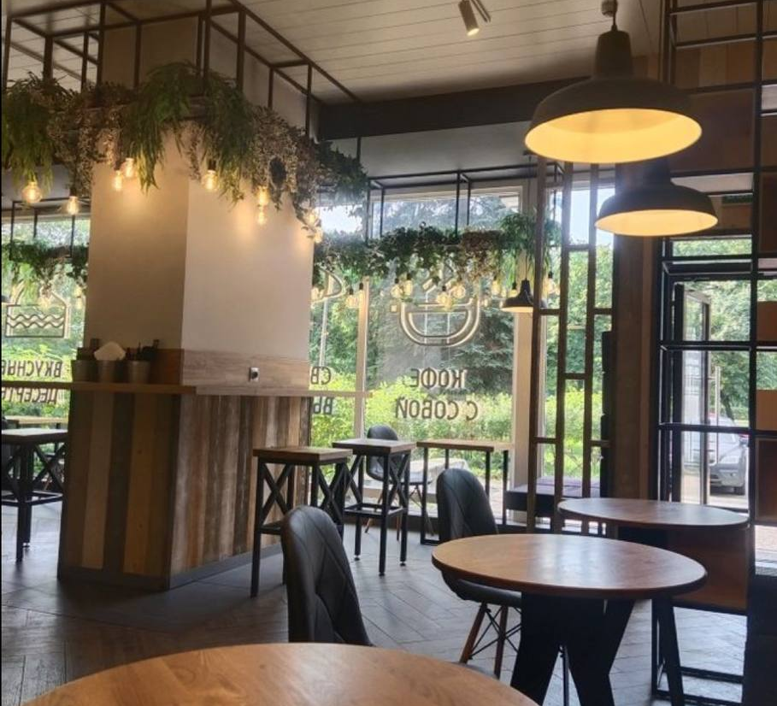
Текущие результаты
1. Проведено проблемное интервью и опрос.
2. Планово рассчитана unit экономика .
3. В разработке находится демо-версия приложения.
4. Разработана концепция и стратегия развития. Предприятие созданное специально для людей, сосредоточенных на собственном внутреннем мире, не желающих контактировать с людьми напрямую. Цель данного проекта заключается в предоставлении услуг общепита без прямого контакта с сотрудниками предприятия и заказа услуг при помощи приложения.

Slide 13
План развития
1. Разработка и тестирование приложения.
2. Заключение предварительных договоров с предприятиями
3. Подбор квалифицированных сотрудников
4. Пакет маркетинговых услуг.
5. Регистрация правовой формы деятельности.

Slide 14
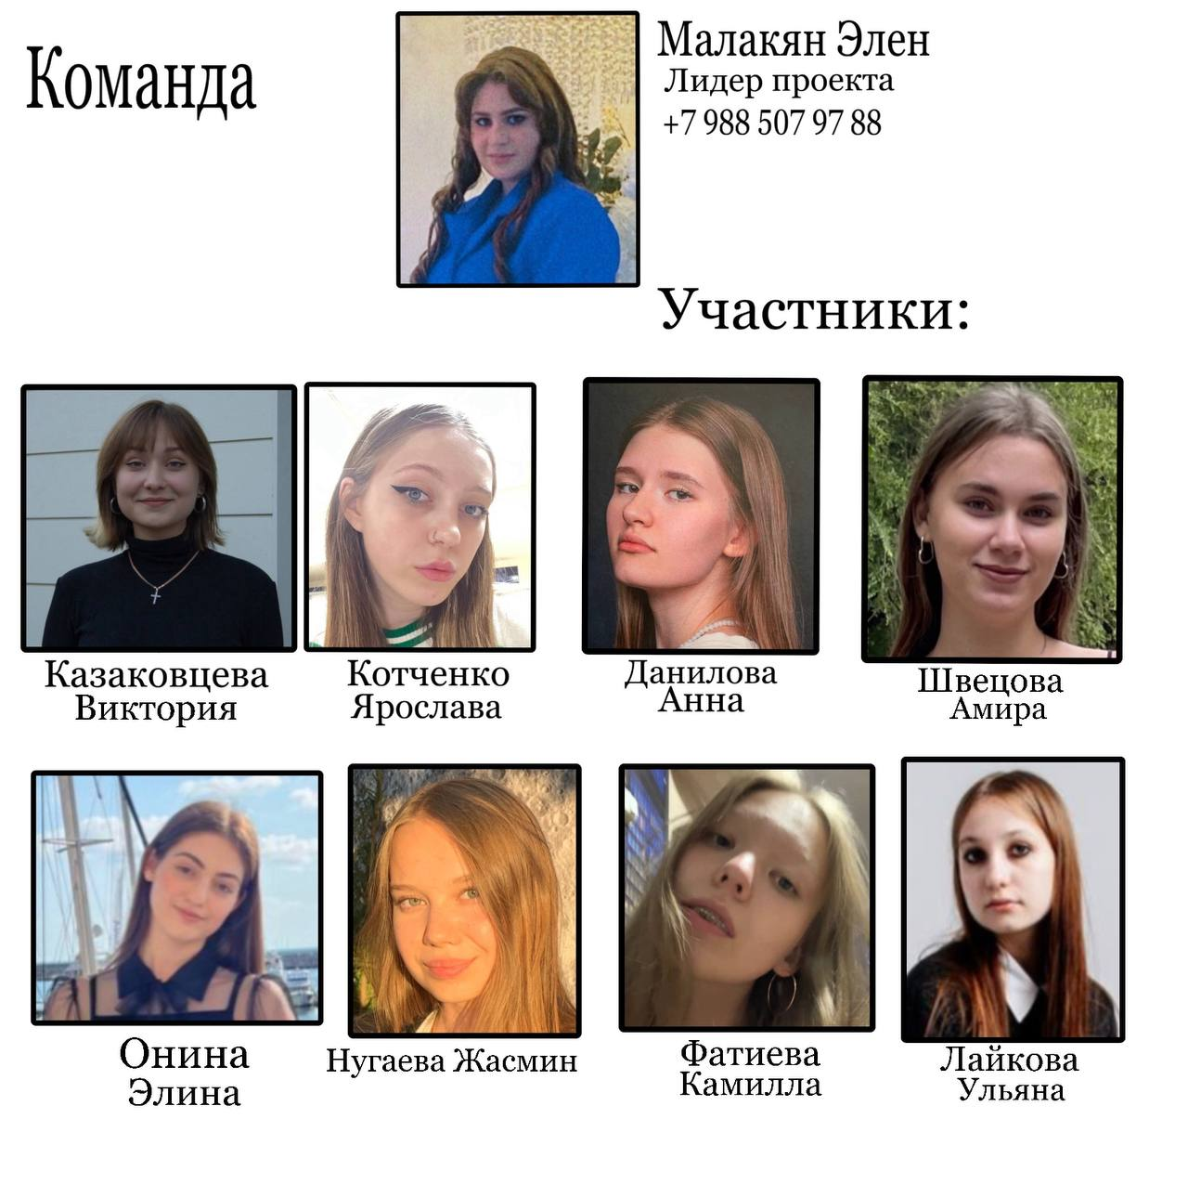
Контакты: Амира Швецова +7-928-612-04-64

Slide 15
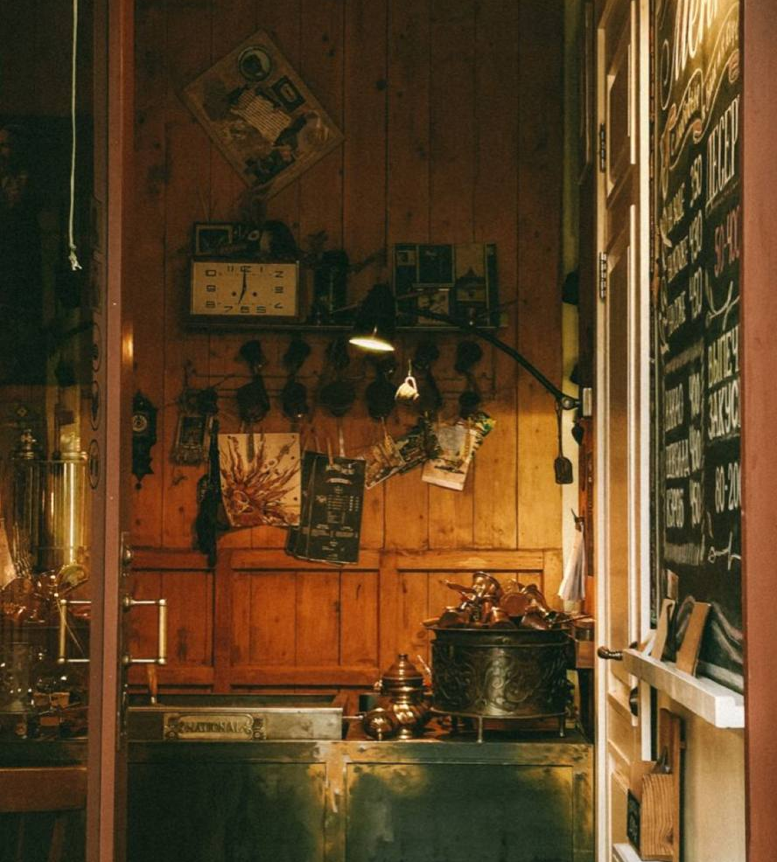

Спасибо за внимание!

Slide 16


